Slide 1

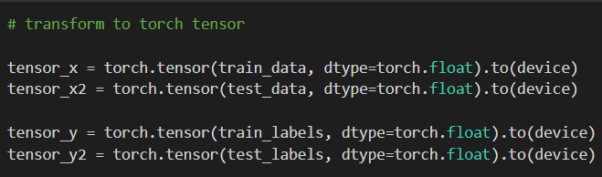
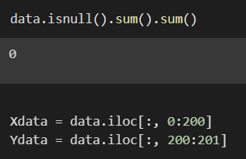
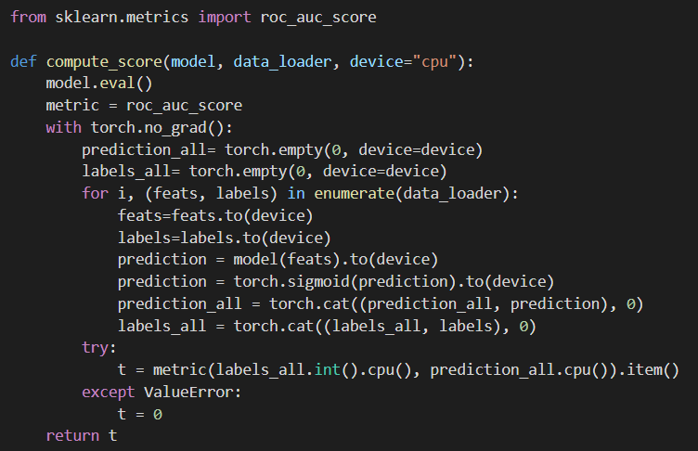
دانشگاه شهید بهشتی
بهینه سازی در علوم داده (تابستان 1401)
گزارش پروژه
سمیرا مرادزاده و سنا آریا
دانشکده علوم ریاضی
دکتر بیژن احمدی
دکتر زهرا طاهری
چکیده
هدف اصلی در این پروژه پیدا کردن مقادیر بهینه برای هایپر پارامترهای یک مدل شبکه عصبی میباشد. منظور از مقدار بهینه در واقع مقادیری است که به ازاء آن ها مدل ما بهترین نتیجه را بدهد.
مقدمه
داده هایی که در این پروژه استفاده کردیم داده های کلسیفیکیشن هستند به این معنا که ستون مربوط به لیبل ها فقط صفر و یک هستند. این داده ها دارای ۲۰۳۹ سطر و ۲۰۳ تا ستون هستند، با توجه به نوع دو تا از ستون ها که جنس آن ها استرینگ میباشد آن دو ستون را حذف میکنیم و در نهایت کار را با ۲۰۱ ستون آغاز میکنیم. بعد از اینکه مطمئن شدیم دیتا های مورد استفاده مقدار خالی ندارد، فیچر ها را از لیبل ها جدا کردیم. حواسمان هست که دیتا ها را به صورت استاندارد اسکیل کنیم. اما از آنجایی که داده های مورد استفاده ما مقادیرش بین ۰ و ۱ هستند نیازی به این کار نبود حال کل ثبت های داده را به دو بخش آموزشی و آزمون تقسیم میکنیم. اما دقت کنید با توجه به نا متقارن بودن تعداد ۰ و ۱ ها در ستون مربوط به لیبل ها مجبور بودیم تا به صورت معنی داری این تقسیم بندی را انجام دهیم. و در آخر در بخش مقدمه و آماده سازی دیتا ها کافیست با دستور زیر آنها را به فرمتی برای ورود به تورچ آماده کردیم.
متریک استفاده شده:
ما در این پروژه از متریک استفاده کردیم به این دلیل که برای این داده های از جنس رده بندی این متریک مرسوم تر بوده و همچنین نتیجه بهتری را در نهایت برایمان داشته است.
Roc-auc

Slide 2
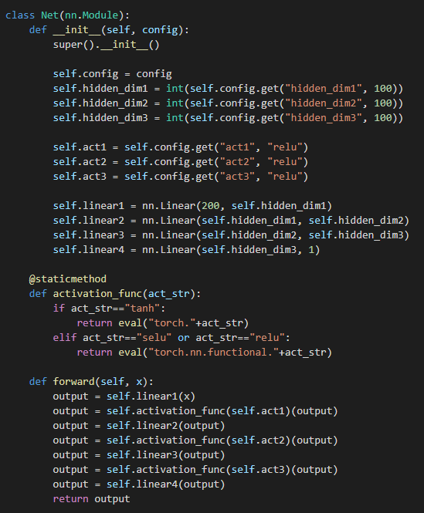
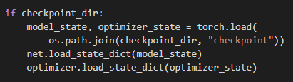
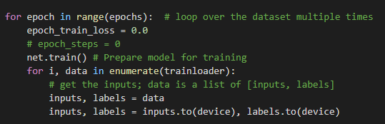
مدل اولیه:
مدلی که در ابتدا تعریف کردیم یک شبکه عصبی با چهار لایه و سه لایه پنهان میباشد و در این قسمت بعد لایه و اکتیویشن فانکشن را به عنوان هایپر پارامتر در نظر گرفتیم. اما ممکن است این بهترین مدل نباشد زیرا ما میتوانیم تعداد لایه ها را نیز به عنوان هایپر پارامتر در نظر بگیریم بنابراین ممکن است تا آخر این گزارش بتوان نتیجه گرفت که تعداد بیشتر یا کمتر این لایه ها برای این داده ها و این پروژه بهتر خواهد بود.
تابع :
در این قسمت مقدار چک پوینت را تعریف میکنیم و کار این تابع این است که مقدار کانفیگ های مورد بررسی و مقدار اسکور را سیو میکند و در هر بار اجرا گرفتن اسکور را با مقدار قبلی مقایسه میکند و اگر بهتر باشد مقدار جدید را نگه میدارد.
و در ادامه از مجموعه آموزشی مقداری را به عنوان مجموعه ولیدیشن جدا میکنیم.
و در نهایت حلقه هایی را تعریف میکنیم تا به مقدار تعداد اپک ها اسکور را روی مجموعه آموزشی و ولیدیشن یا اعتبار سنجی محاسبه کند.
trainable

Slide 3
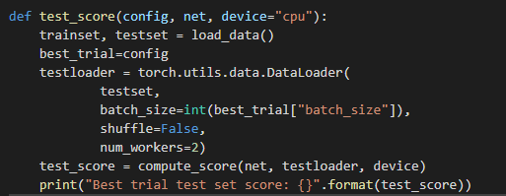
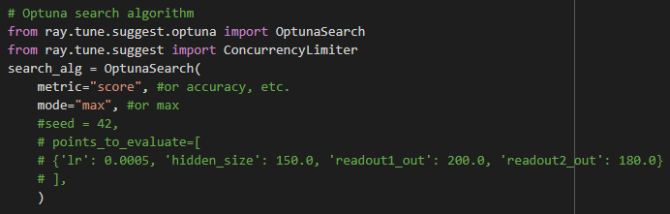
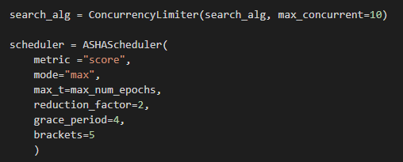
حال وقت آن است که مقدار اسکور را روی مجموعه تست تعریف کنیم و به عنوان خروجی بخواهیم آن را چاپ کند.
تابع اصلی:
این تابعی است که اصلی ترین کار را انجام میدهد ابتدا مجموعه ای از هایپر پارامتر ها را با نام کانفیگ تعریف میکنیم. و مقادیری را به آن میدهیم تا با پای تورچ بهترین آن ها را بیابد.
الگوریتم جستجو:
این الگوریتم در واقع به دنبال بهترین فضای جستجو هست و در واقع فضایی که احتمال وجود نقطه اکترمم در آن بیشتر باشد را می یابد.
که البته ما از الگوریتم های مختلف استفاده کردیم و نتایج را با هم مقایسه کردیم و در نهایت به الگوریتم با بیشترین میزان دقت مورد استفاده قرار دادیم.
اسکجولر ها:
در واقع این قسمت کمک میکند تا از انجام محاسبات اضافی و صرفه جویی کند.
در این قسمت هم اسکجولر های مختلفی میشد که استفاده کرد و ما تغییر آن ها متوجه شدیم که بهترین نتیجه را اسکجولر دارد.
ASHA
نتیجه نهایی:
اسکور نهایی و بهترین هایپر پارامتر ها را مشاهده میکنیم.

